Slide 1

Bir Veri Paketi TCP/IP Modelinde Katmanlar Arasında Nasıl Hareket Eder ?
Berk ACAR

Slide 2
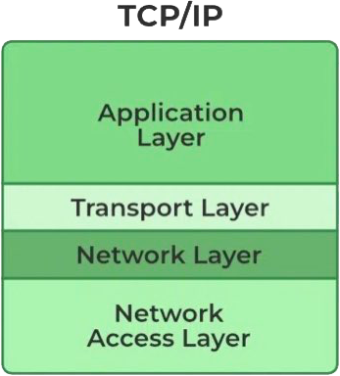
TCP/IP MODELİ
TCP/IP modeli, ağ iletişiminde en yaygın kullanılan protokol setlerinden biridir. OSI modeline göre daha basit ve pratik bir yapıya sahiptir ve dört katmandan oluşur. TCP/IP modeli, internet ve modern ağların temelini oluşturur.

Slide 3
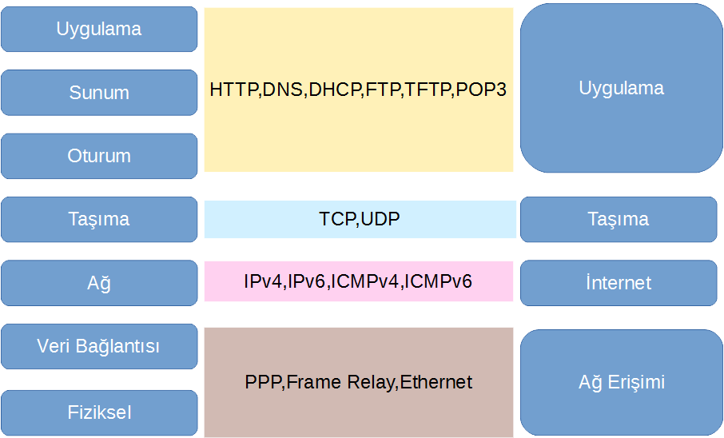
TCP/IP MODELİ / OSI MODELİ

Slide 4
TCP/IP MODELİ / APPLICATION LAYER
Görev: Kullanıcıların veri gönderme veya alma işlemini gerçekleştirdiği katmandır.
Veri Formatı : Mesaj (Message).
HTTP
FTTP
Telnet
NTP
DHCP
PING

Slide 5
TCP/IP MODELİ / TRANSPORT LAYER
Görev: Veriyi güvenilir bir şekilde iletmek ve alıcı cihazdaki doğru uygulamaya teslim edilmesini sağlamak. Bu katmanda TCP veya UDP protokolleri kullanılır.
Veri Formatı : Segment (TCP) veya Datagram (UDP).
Veri, segmentlere bölünür ve her bir segmente bir port numarası eklenir. Bu, hangi uygulamanın veriyi alması gerektiğini belirler.

Slide 6
TCP/IP MODELİ / INTERNET LAYER
Görev: Verinin kaynak cihazdan hedef cihaza yönlendirilmesini sağlamak. Bu katmanda IP protokolü kullanılır.
Veri Formatı: Paket (Packet).
Her segment, IP başlık bilgisiyle zarf içine alınır. IP adresleri (kaynak ve hedef) bu başlıkta yer alır. Rotalama işlemleri bu katmanda gerçekleştirilir

Slide 7
TCP/IP MODELİ / NETWORK ACCES LAYER
Görev: Verinin fiziksel ağ üzerinden iletilmesini sağlamak. Bu katman, veriyi fiziksel donanım ve bağlantılar aracılığıyla taşır.
Veri Formatı: Çerçeve (Frame)
Paketler, fiziksel ağ (örneğin, Ethernet, Wi-Fi) için uygun çerçevelere dönüştürülür ve MAC adresleri eklenir. Veriler daha sonra fiziksel ortamda taşınır.

Slide 8
TCP/IP MODELİNDE VERİ PAKETİNİN İŞLENMESİ
1-Uygulama Katmanı: Mesaj oluşturulur.
2-Taşıma Katmanı: Mesaj, TCP/UDP segmentlerine bölünür.
3-İnternet Katmanı: Segmentler, IP paketlerine dönüştürülür.
4-Ağ Erişim Katmanı: Paketler, çerçeveye dönüştürülerek fiziksel iletim başlar.

Slide 9
VERİ PAKETİ İÇERİĞİ
Başlık (Header): Her katman, veriyi yönetmek için gerekli bilgileri içeren bir başlık ekler. Örneğin, IP başlığı kaynak ve hedef IP adreslerini içerirken, TCP başlığı port bilgilerini içerir.
Veri (Payload): Kullanıcı verisinin taşındığı kısmıdır.
Sonlandırıcı (Trailer): Çoğunlukla fiziksel katmanda, hata kontrolü için eklenir.

